Slide 1
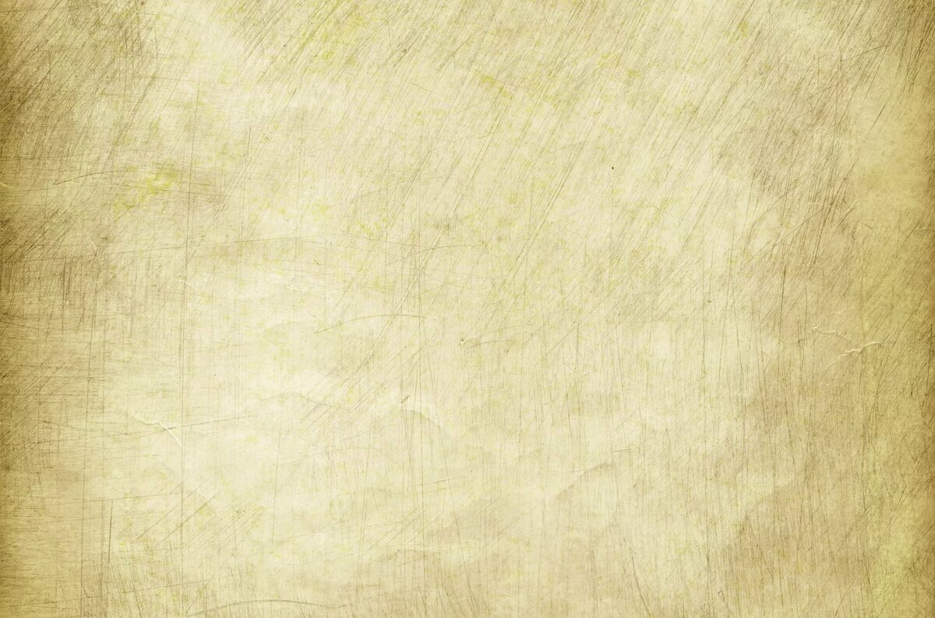
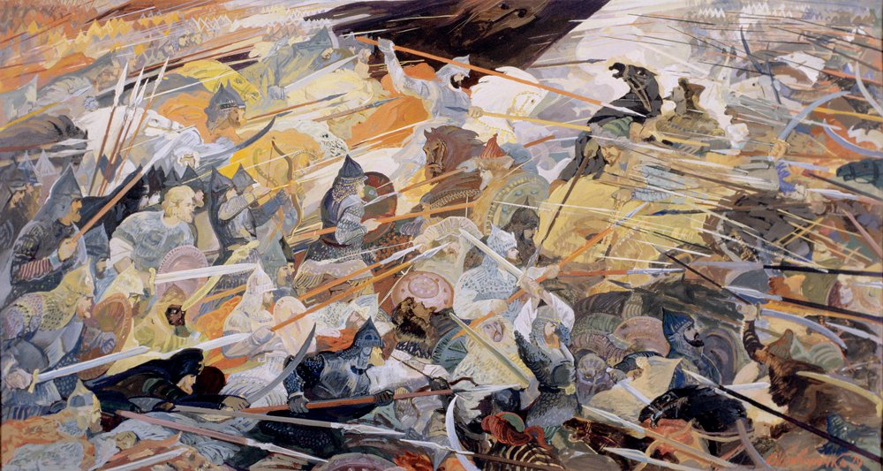
«Великое сражение Руси»
640 лет назад произошла Куликовская битва

Slide 2
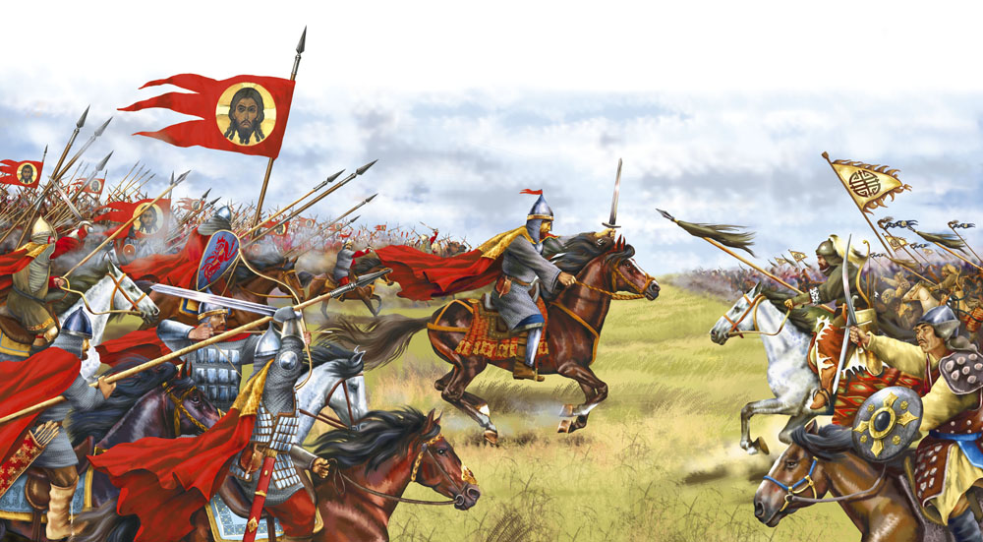
21 сентября - знаменательная дата в календаре государственных праздников России. В этот день отмечается годовщина Куликовской битвы 1380 года. Дата установлена Законом РФ «О днях воинской славы и памятных датах России» в 1995 году.

Slide 3
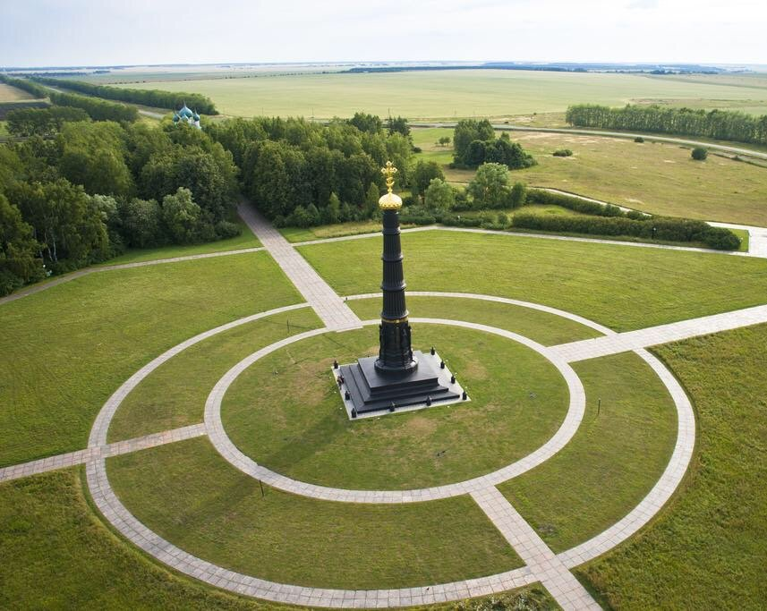
Куликовская битва
8 сентября (по старому стилю) 1380 года
Битва русских полков во главе с великим князем московским и владимирским Дмитрием Ивановичем с армией Золотой Орды на Куликовом поле (на правом берегу Дона в районе впадения в него реки Непрядва).
Решающая победа русских войск в Куликовской битве стала важным шагом на пути к восстановлению единства Руси и будущему свержению золотоордынского ига.

Slide 4
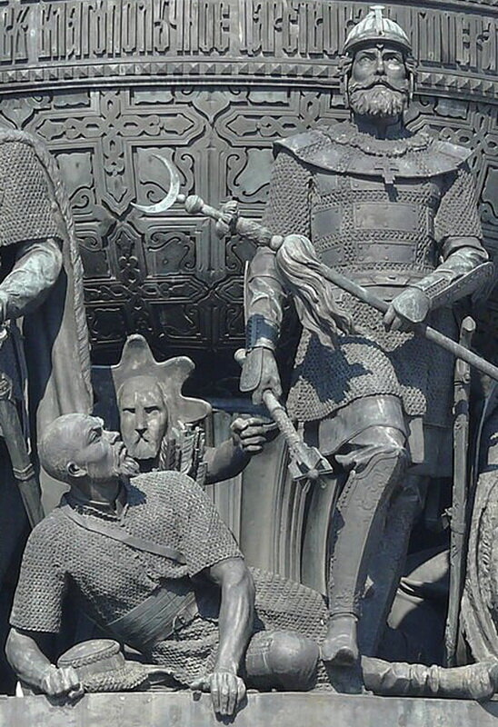
Татаро-монгольское иго принесло на русскую землю страшные бедствия. Но во второй половине XIV века начался распад Золотой Орды, где фактическим правителем стал один из старших эмиров — Мамай. В то же время на Руси шел процесс образования сильного централизованного государства путем объединения русских земель под властью Московского княжества.
Мамай и Дмитрий Донской на памятнике «Тысячелетие России» в Великом Новгороде

Slide 5
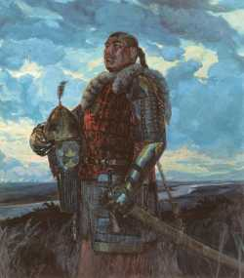
Усиление Московского княжества встревожило Мамая. В 1378 году он послал на Русь сильное войско под командованием мурзы Бегича. Войско князя Московского Дмитрия Ивановича встретило ордынцев на реке Воже и наголову разбило их.
Мамай, узнав о поражении Бегича, стал готовиться к большому походу на Русь. Он вступил в союз с великим князем литовским Ягайло и рязанским князем Олегом. Летом 1380 года Мамай начал поход.
Хан Мамай.
Художник Виктор Маторин

Slide 6
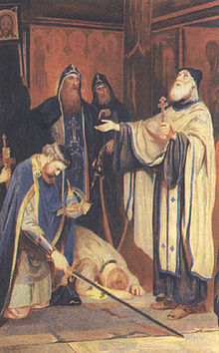
План похода Дмитрия состоял в том, чтобы, не дать хану Мамаю соединиться с союзниками, вынудить его переправиться через Оку или сделать это самим, неожиданно выйдя навстречу противнику.
Благословение на исполнение замысла Дмитрий получил у игумена Сергия Радонежского. Сергий предрек князю победу и, согласно легенде, послал с ним «на брань» двух иноков своей обители – Пересвета и Ослябю.
Новоскольцев А. Н. «Преподобный Сергий благословляет Дмитрия на борьбу с Мамаем»

Slide 7
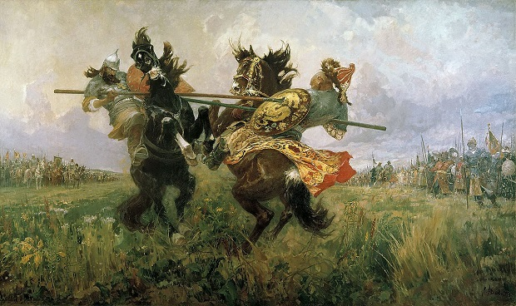
Битва началась утром 8 сентября поединком богатырей. С русской стороны на поединок был выставлен монах Троице-Сергиева монастыря Александр Пересвет. Ему противостоял татарский богатырь Темир-мурза (Челубей).
Авилов М.И. «Поединок Пересвета с Челубеем на Куликовом поле» (1943 год)

Slide 8
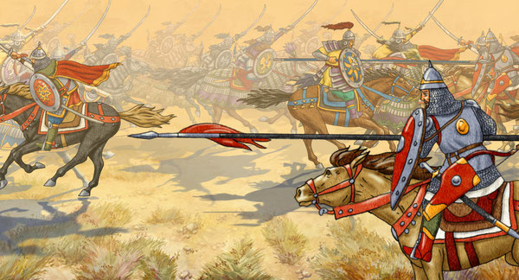
После поединка разгорелась ожесточенная битва. Дмитрий Иванович лично сражался в первых рядах своих войск. Враг не выдержал неожиданного удара и стал отходить, а затем пустился в бегство. Войско Мамая было полностью разгромлено.

Slide 9
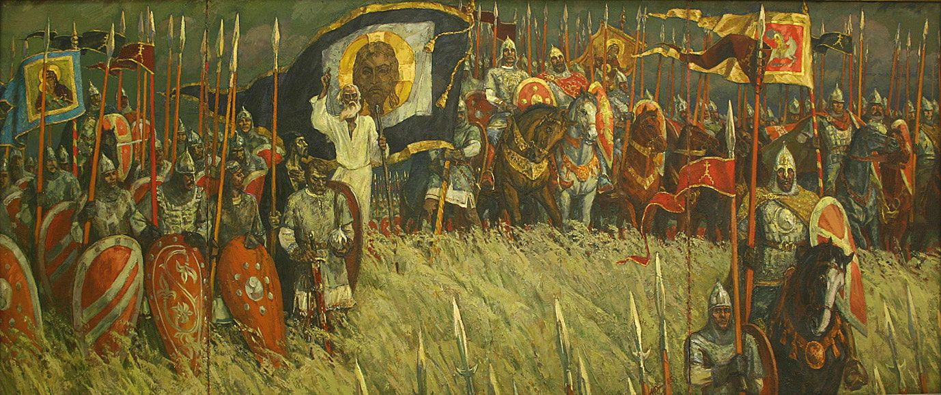
Куликовская битва вселила уверенность в возможность победы над Ордой. Два года после победы на Куликовом поле Русь не платила ордынцам дани, что положило начало освобождению русского народа от ордынского ига, росту его самосознания, укрепило роль Москвы как центра объединения русских земель в единое государство.

Slide 10
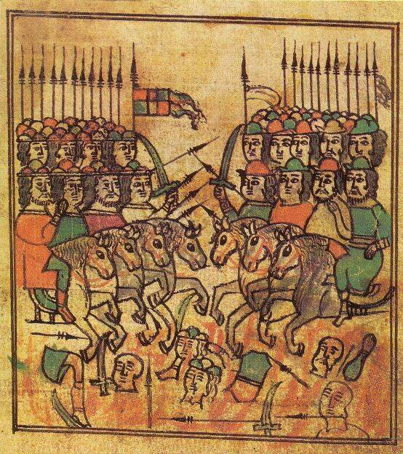
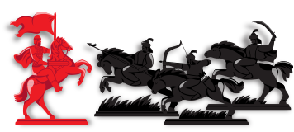
О Куликовской рассказывают древнерусские письменные источники («Краткая летописная повесть о Куликовской битве», «Задонщина» и др.), западноевропейские хроники. Наиболее полным летописным документом, повествующем о событиях сентября 1380 года, является «Сказание о Мамаевом побоище», известное из более чем сотни сохранившихся списков.
Куликовская битва.
Миниатюра из летописи XVII века

Slide 11
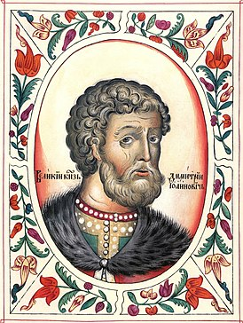
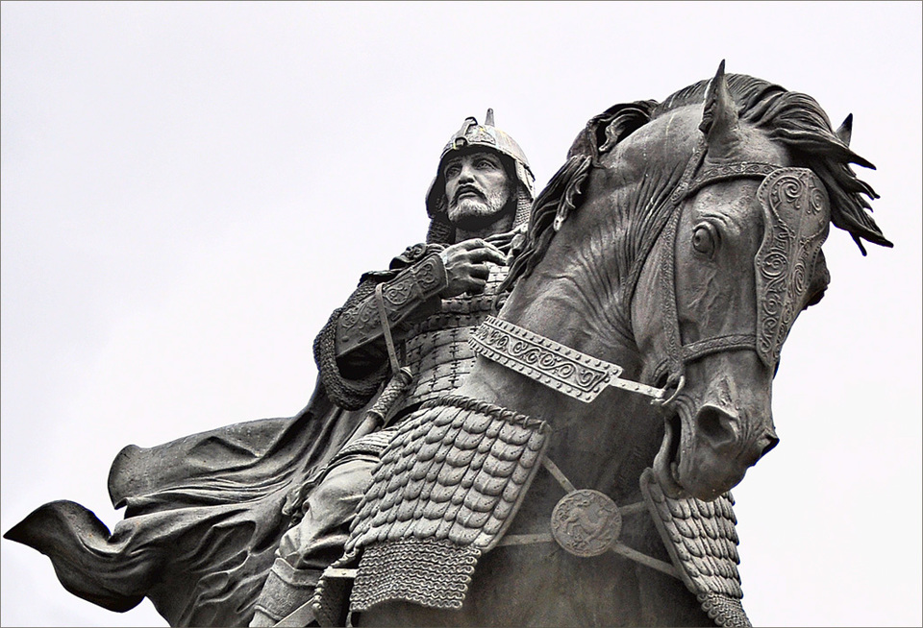
Дмитрий Иванович Донской
(1350 - 1389)
Князь Московский (с 1359) и великий князь Владимирский (с 1363) за победу в Куликовской битве получил прозвище Донской.
В годы правления Дмитрия Донского Москва утвердила свое руководящее положение в русских землях.
Канонизирован Русской православной церковью
в 1988 году.

Slide 12
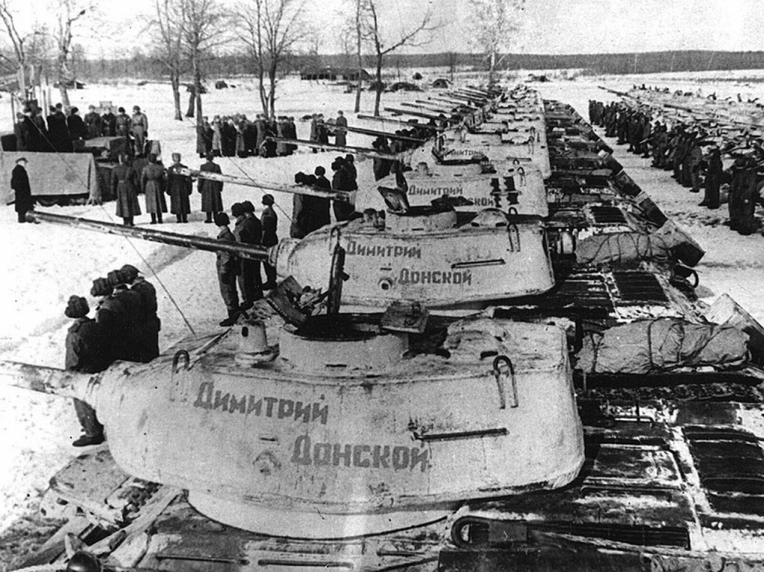
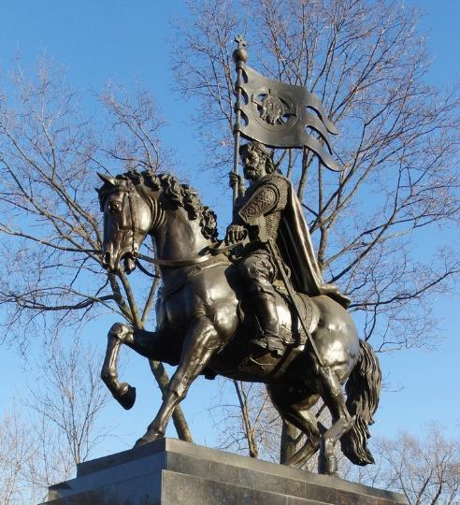
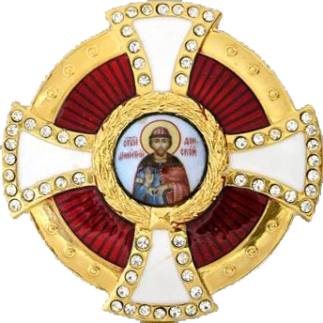
Танковая колонна «Димитрий Донской» — танковая колонна, созданная по инициативе Московской патриархии на пожертвования верующих и переданная в 1944 году танковым войскам СССР.
Орден Святого благоверного великого князя Димитрия Донского — орден Русской православной церкви, учрежденный в 2004 году.
Памятник Дмитрию Донскому в Москве

Slide 13
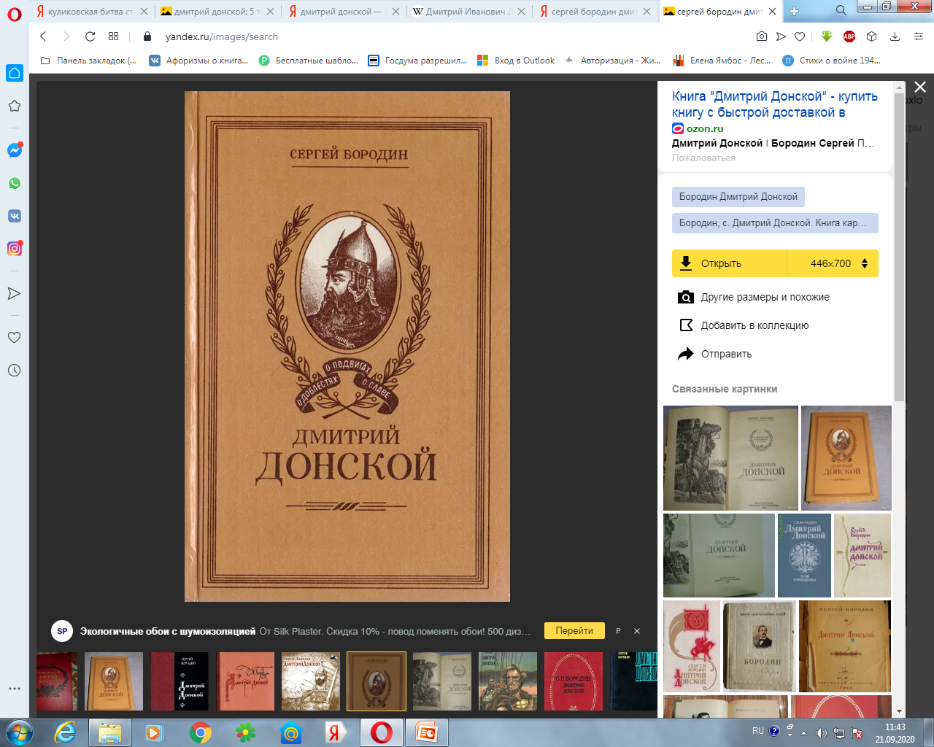
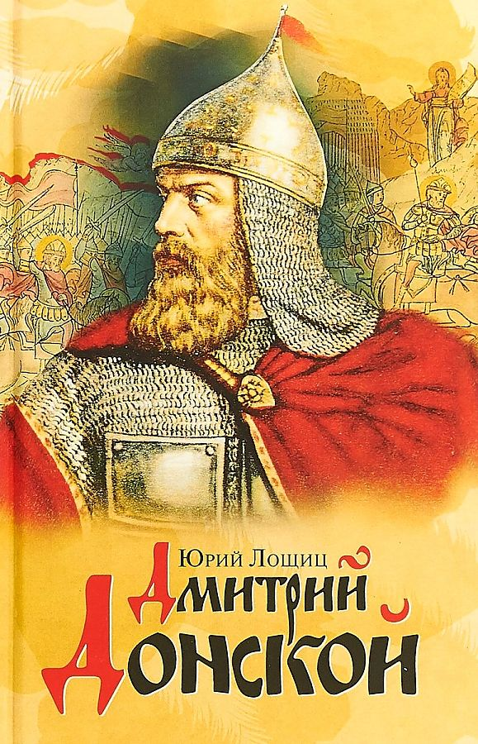
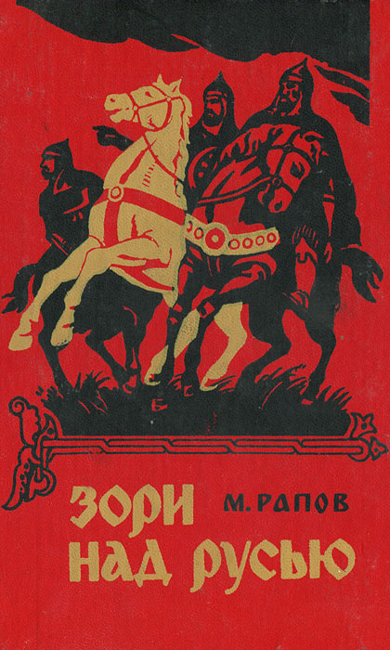


Исторические романы

Slide 14
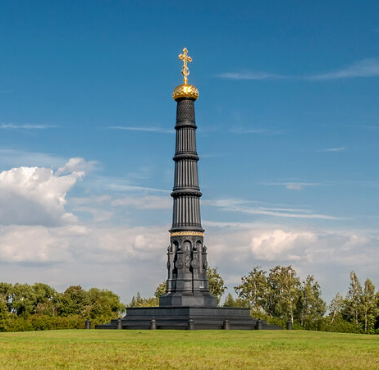
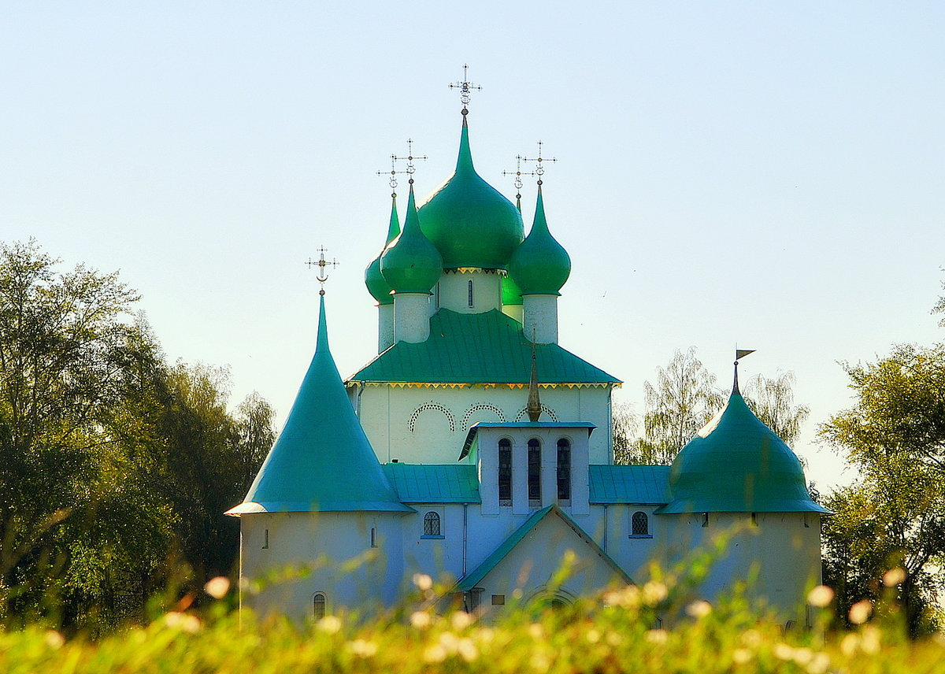
В октябре 1996 года в Тульской области был образован Государственный музей-заповедник «Куликово поле».
На территории музея-заповедника находятся следующие достопримечательности и музеи:
- Мемориал на Красном холме
Памятник-колонна Дмитрию Донскому (1850 г., архитектор А.П. Брюллов)
Храм Сергия Радонежского на Куликовом поле

Slide 15
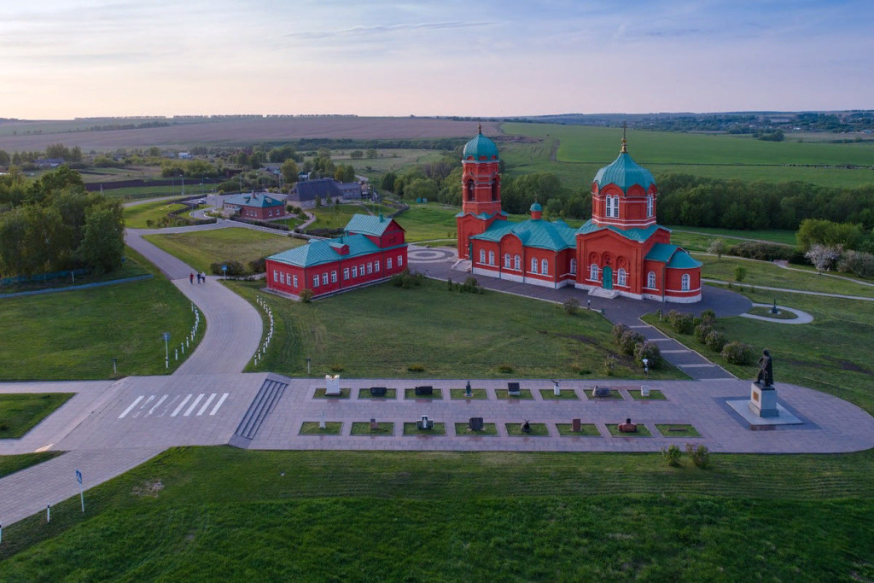
- Музейно-мемориальный комплекс героям Куликовской битвы в селе Монастырщино

Slide 16
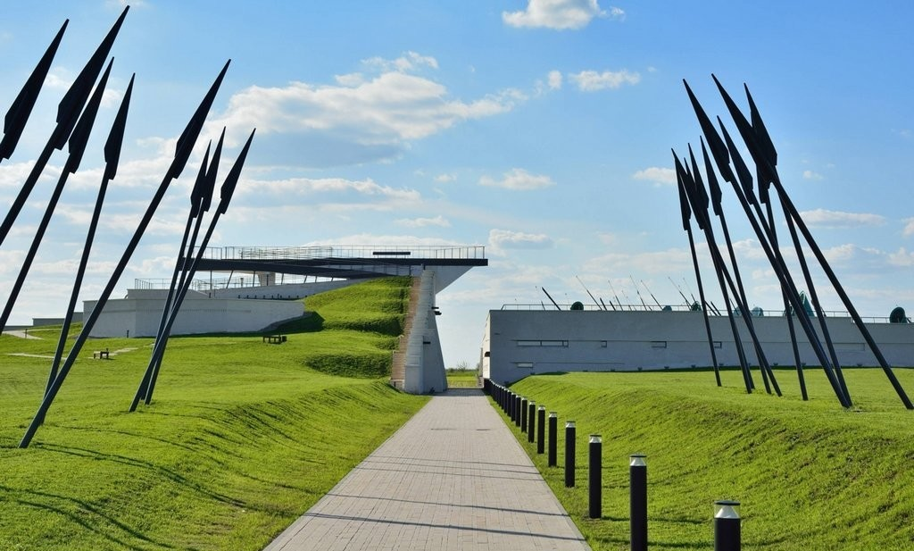
- Музей Куликовской битвы (открыт в 2016 году в д. Моховое)

Slide 17
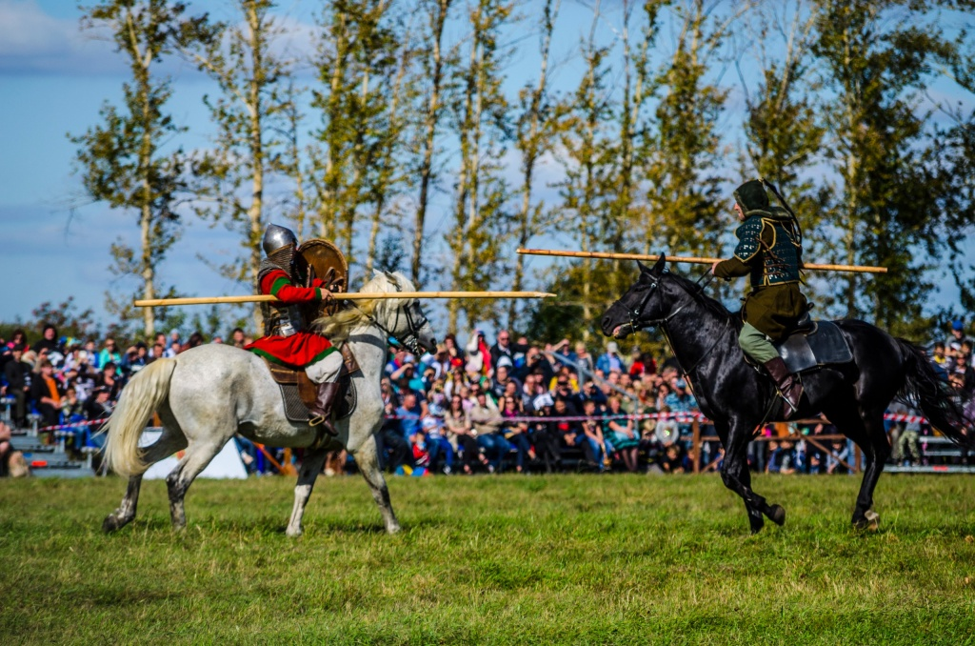
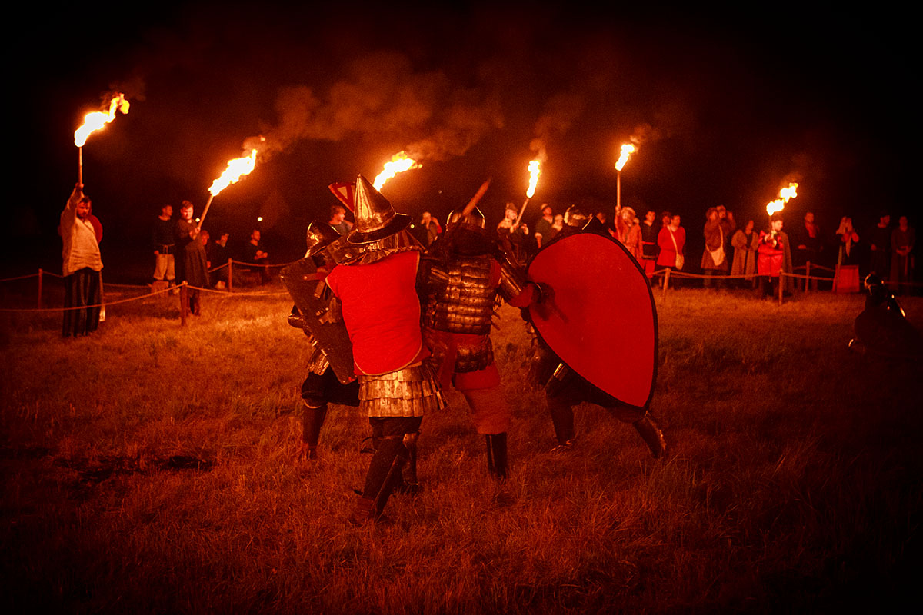
Фестиваль «Поле Куликово» — международный фестиваль военно-исторической реконструкции, проводимый ежегодно на территории музея-заповедника «Куликово поле» и посвящённый Куликовской битве 1380 года. Основан в 1997 году.

Slide 18
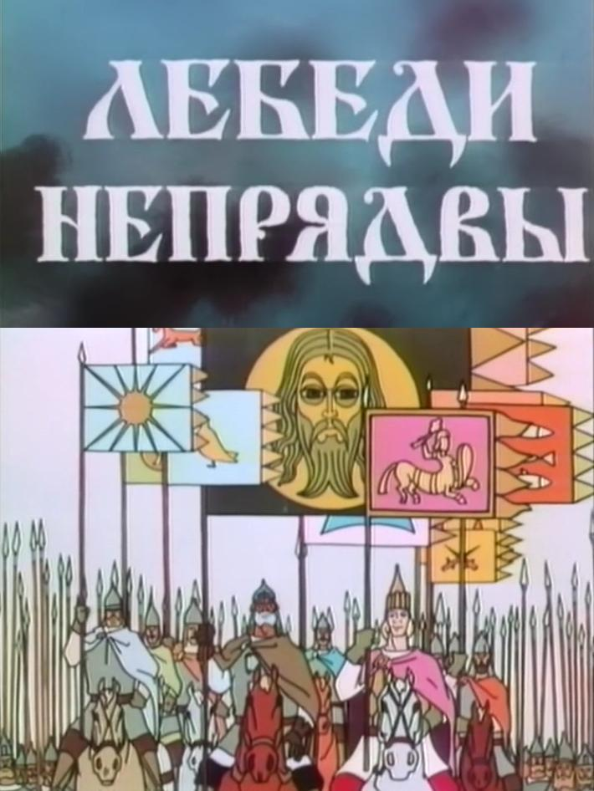

Куликовская битва в мультипликации
Мультфильм «Лебеди Непрядвы» был снят в 1980 году к 600-летию Куликовской битвы
Православный мультфильм «Пересвет и Ослябя» снят в 2010 году

Slide 19
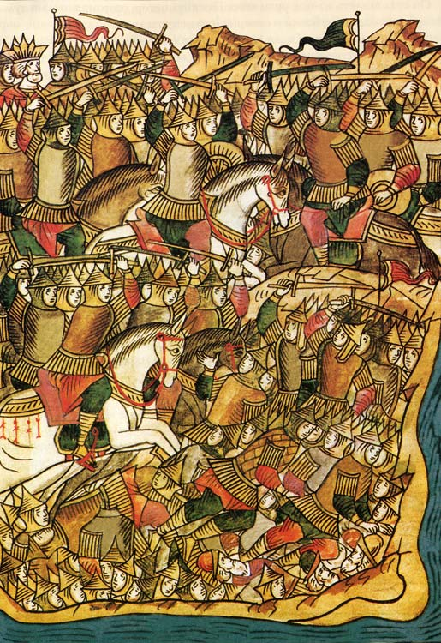
Поле Куликово, Куликово поле.
Русская равнина, Русское раздолье.
Политое кровью, сеяное болью,
Стало это поле скорбною юдолью.
Русские дружины не жалели жизни,
Чтобы жили дети, чтоб жила Отчизна.
Дмитрий, князь Московский, бился, как
дружинник.
За родную землю, да за жен невинных.
Здесь мечи впервые подняли монахи,
Вместо лат одели схимы на рубахи.
Пересвет с Ослабей сан не посрамили
И за Русь Святую головы сложили.
И Орде татарской уж не править Русью.
Поминали старцы убиенных с грустью.
В памяти потомков сохранится вечно
Куликово поле да Непрядва-речка.
Юрий Шмидт

Slide 20
Источники
https://www.calend.ru/holidays/0/0/543/
https://www.krugosvet.ru/enc/istoriya/kulikovskaya-bitva
http://kulikovskayabitva.ru/kulikovskaya-bitva-dlya-detej
https://chto-takoe-lyubov.net/stikhi-o-kulikovskojj-bitve/
https://nm71.ru/news/article/92957

